Slide 1
ИК – компетентность обучающихся при выполнении итогового индивидуального проекта
Глинина Оксана Викторовна
учитель информатики
МАОУ «СОШ № 152 г. Челябинска»

Slide 2
Результаты освоения ООП ООО
Личностные | Метапредметные УУД: Регулятивные Познавательные Коммуникативные | Предметные
Общепользовательская ИКТ-компетентность
Notes:
Результатами освоения основной образовательной программы основного общего образования в ходе изучения всех без исключения предметов является развитие личностных, регулятивных, коммуникативных и познавательных универсальных учебных действий, учебная (общая и предметная) и общепользовательская ИКТ – компетентность обучающихся

Slide 3
Терминология
информационные компетенции
компетенции в области информационно-коммуникационных технологий
ИКТ –компетенции
Notes:
Под формированием информационных компетенций будем понимать формирование и развитие компетенции в области информационно-коммуникационных технологий (далее ИКТ–компетенции).
Наряду с понятием компетенция, рассматриваем понятие компетентность как владение определённой компетенцией (в т.ч. информационной).
А.В.Хуторской раскрывает понятие компетенции и компетентности [1]:
Компетенция – совокупность взаимосвязанных качеств личности (знаний, умений, навыков, способов деятельности), задаваемых по отношению к определенному кругу предметов и процессов, необходимых для качественной продуктивной деятельности по отношению к ним
Компетентность - владение, обладание человеком соответствующей компетенцией, включающей его личное отношение к ней и предмету деятельности.

Slide 4
Ключевые образовательные компетентности
компетентность
ценностно-смысловая
учебно-познавательная
информационная
общекультурная
коммуникативная
социально-трудовая
личностного самосовершенствования
Notes:
Среди всех образовательных компетентностей, формируемых при освоении основной образовательной программы уроки информатики способствуют формированию информационной компетенции более всего.

Slide 5
Элементы ИКТ – компетентности
Обращение с устройствами ИКТ
Фиксация и обработка изображений и звуков
Поиск и организация хранения информации
Создание письменных сообщений
Создание графических объектов
Создание музыкальных и звуковых объектов
Восприятие, использование и создание гипертекстовых и мультимедийных информационных объектов
Анализ информации, математическая обработка данных в исследовании
Моделирование, проектирование и управление
Коммуникация и социальное взаимодействие
Информационная безопасность
Notes:
Перечень и описание основных элементов ИКТ-компетенции и инструментов их использования приведён в Примерной основной образовательной программе основного общего образования [2]. Данный перечень содержит десять элементов ИКТ – компетентности с подробным описанием.

Slide 6
Требования к проектной работе
оформление бумажного варианта проекта для представления на защите
оформление электронной презентации проекта для представления на защите
содержание основных структурных элементов работы
Notes:
При выполнении ИП учащиеся знакомятся с требованиями к её оформлению, структуре, критериями оценивания. В ходе работы ученикам предоставляется возможность продемонстрировать свою ИК –компетентность.

Slide 7
Типы проектов
Исследовательский
Информационно-познавательный
Социальный
Творческий
Notes:
Исследовательский проект - Решение конкретной проблемы, на достижение оптимальным способом заранее запланированного результата. Доказательство или опровержение какой-либо гипотезы через сбор, анализ и обобщение соответствующей информации с последующим представлением для широкой аудитории.
Информационно- познавательный - Сбор информации о каком-либо объекте или явлении с целью её анализа, обобщения и представления для широкой аудитории.
Социальный - Выявление причин актуальных и перспективных социальных проблем, выработка оптимальных вариантов решения. Привлечение интереса молодежи (обучающихся) к актуальным проблемам общества и поиск ресурсов для её решения
Творческий - Решение практических задач обучения через создание общественно значимого проектного продукта (цель корректируется в зависимости от выбранной темы)

Slide 8
Продукт творческого проекта
Видеоклип
Буктрейлер
Сценарий
Электронное приложение
Сборник заданий
Атлас
Видеофильм
Коллекция фотоматериалов
Иллюстрация
Изделие из дерева, бисера (или др. материалов)
Альбом (в том числе электронный)
Брошюра
Викторина
Путеводитель
Учебное пособие
Костюм
Выставка
Журнал

Slide 9
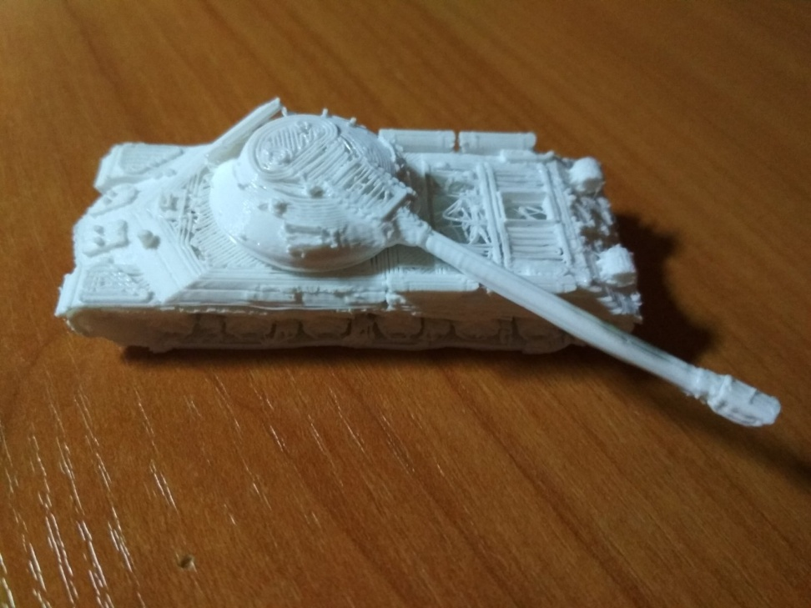
Моделирование танка ИС - 3
Цель:
создание трёхмерной модели танка
Задачи:
Изучить историю создания танка
Изучить технические характеристики
Создать трёхмерную модель
Notes:
Примером социального проекта является реализация проекта на тему Памятники, посвященные ВОВ
Для выполнения проекта, ученик продемонстрировал умение работать с инструментами компьютерной графики

Slide 10
Продукт социального проекта
Атлас
Бизнес-план
Буклет
Веб-сайт
Видеофильм
Виртуальная экскурсия
Выставка
Газета
Журнал
Карта
Коллекция
Компьютерная анимация
Оформление кабинета
Пакет рекомендаций
Памятка
Стендовый доклад
Макет
Модель
Мультимедийный продукт
Путеводитель
Справочник
Учебное пособие
другое

Slide 11
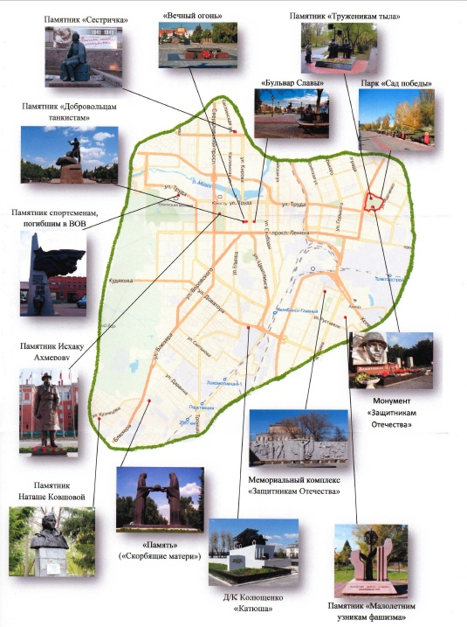
Памятники, посвящённые ВОВ
Цель:
создание путеводителя памятников в
г. Челябинске
Задачи:
изучить памятники ВОВ;
составить маршрут путеводителя;
создать путеводитель
Notes:
Примером социального проекта является реализация проекта на тему Памятники, посвященные ВОВ
Для выполнения проекта, ученик продемонстрировал умение работать с инструментами компьютерной графики

Slide 12

Экологические проблемы Челябинской области
Цель:
создание сайта об экологических проблемах Челябинской области
Задачи:
выбрать подходящую программу для создания сайта;
разработать веб -дизайн;
оформить в виде действующего сайта результат работы
http://b951119p.beget.tech/index.html
Notes:
Примером социального проекта является реализация проекта на тему Экологические проблемы Челябинской области
Для выполнения проекта, ученик
Задачи:
изучить литературу по данной теме;
выбрать подходящую программу для создания сайта;
изучить особенности и возможности выбранной программы;
разработать адаптивную структуру сайта;
разработать веб -дизайн;
разработать оптимальную навигацию сайта используя систему 3х кликов;
выбрать основную палитру цветов сайта;
выбрать вспомогательную цветовую палитру сайта;
выбрать тип и размер основных шрифтов сайта;
наполнить сайт контентом;
результат своей работы оформить в виде действующего сайта;
отправить сайт на хостинг;
выявление и устранение ошибок;
В создании сайта ученик использовал программу SublimeText 3, и такие языки программирования как:
HTML (англ. HyperText Markup Language— язык гипертекстовой разметки)
CSS(англ. Cascading Style Sheets — каскадные таблицы стилей)

Slide 13
Продукт информационно-познавательного проекта
Школьная газета
Статья
Журнал
Путеводитель
Проморолик
Буклет
Компьютерная анимация
Мультимедийный продукт
Учебное пособие
Реклама
Инструкция
Сайт /web-страница
Карта
Атлас
и другое

Slide 14
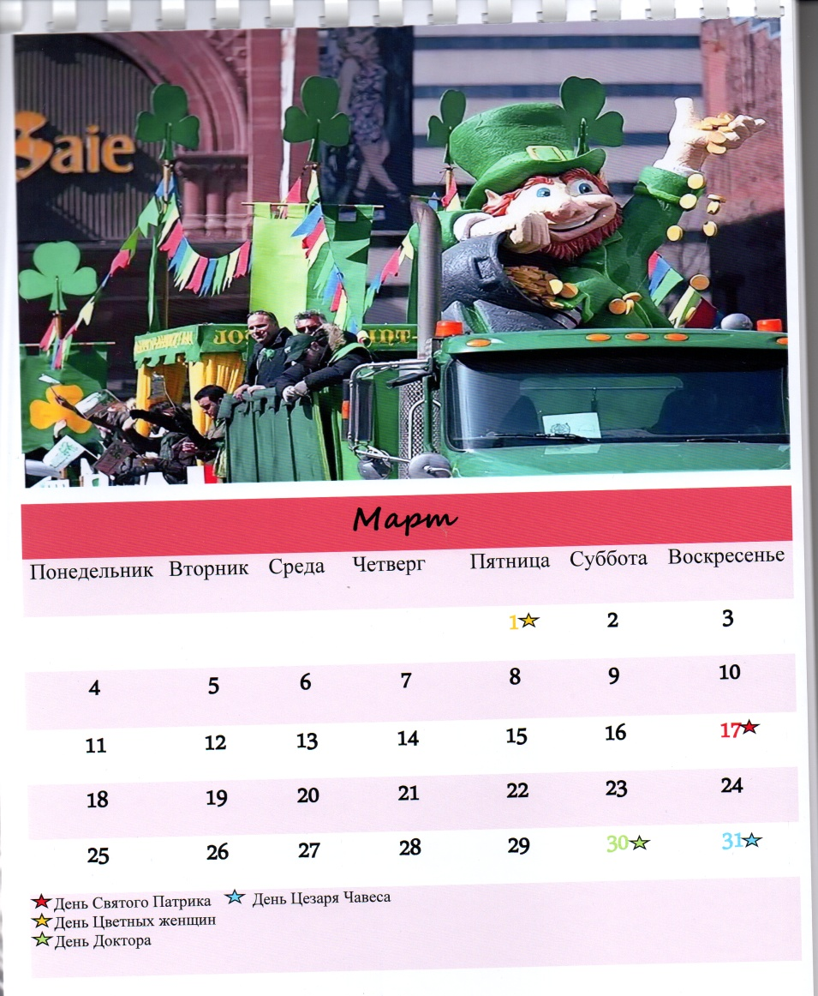
Праздники США
Цель:
создание календаря праздников США
Задачи:
изучить памятники ВОВ;
составить маршрут путеводителя;
создать путеводитель
Notes:
Примером информационно-познавательного проекта является реализация проекта на тему Праздники США
Для выполнения проекта, учеником были решены следующие задачи:
Выяснить какие праздники существуют в Америке, узнать их предысторию, собрать информацию о праздниках, собрать материал для календаря, сооздать календарь, средствами доступного текстового редактора.

Slide 15
Продукт исследовательского проекта
Компьютерная анимация
Стендовый доклад
Статья
Демонстрация видеофильма
Публикация
Исследовательская работа
Серия иллюстраций
Буклеты
Листовки
Отчёт о проведённых исследованиях
Пакет рекомендаций
Реклама
Анализ данных социологического опроса
другое

Slide 16
Интерпретация Ш. Холмса в современном мире
Цель:
выявление, какая интерпретация Ш. Холмса больше по душе школьникам
Задачи:
Сравнение книжного, советского,
американского и британского Ш. Холмса
выявить сходства и различия Шерлоков
Провести опрос среди школьников
Notes:
Примером исследовательского проекта является реализация проекта на тему Интерпретация Ш. Холмса в современном мире
Для выполнения проекта, ученик результаты проведённого опроса представил в виде диаграмм
Так по данным опроса выяснилось, что школьники предпочитают фэнтези, 70% составляют не читающие дети, Артур К. Дойл остаётся лучшим зарубежным писателем детективов,
О том кто такой Ш. Холмс 90% ответили правильно, 10% не знают от том кто такой Ш. Холмс

Slide 17
Элементы ИКТ – компетентности
Обращение с устройствами ИКТ
Фиксация и обработка изображений и звуков
Поиск и организация хранения информации
Создание письменных сообщений
Создание графических объектов
Создание музыкальных и звуковых объектов
Восприятие, использование и создание гипертекстовых и мультимедийных информационных объектов
Анализ информации, математическая обработка данных в исследовании
Моделирование, проектирование и управление
Коммуникация и социальное взаимодействие
Информационная безопасность
Notes:
приведённый перечень, реализованных учениками 9 классов индивидуальных проектов, наглядно демонстрирует наличие Икт-компетентности учащихся, формируемой посредством предмета информатика. Требование времени, сегодня не только проводить исследование, выполнять работу над проектом, но и грамотно представить резульаты своего труда, чему мы должны всячески способствовать.

Slide 18
ИК – компетентность обучающихся при выполнении итогового индивидуального проекта
Глинина Оксана Викторовна
учитель информатики
МАОУ «СОШ № 152 г. Челябинска»
oglinina@mail.ru

